Slide 1
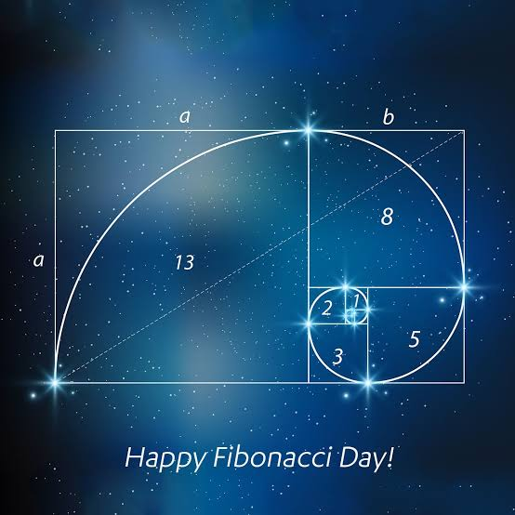
ALPS Algorithm Study
5주차
2019.12.05

Slide 2
목차
Dynamic Programming
정의
Minimizing Coins
타일 채우기
Longest Increasing Subsequence

Slide 3
최소의 동전개수가 나오도록 12원 만들기
{ ①, ②, ⑤ }

Slide 4
6원
{ ①, ③, ④ }

Slide 5
6원 { ①, ③, ④ }
그리디 알고리즘
예외 상황
6원 = (④ + ① + ①)
3개
6원 = (③ + ③)
2개

Slide 6
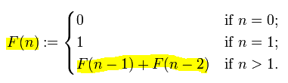
Dynamic Programming (동적계획법)
점화식을 이용해서 정확한 최적해를 구하는 문제
어떤 문제를 부분문제로 쪼개서 풀고, 부분 문제를 또 쪼개서 풀고,더 이상 쪼갤 수 없을 때까지 쪼개면, 최종적으로 나온 결과들로 문제를 풀 수 있다.
분할정복 vs DP ???

Slide 7
Dynamic Programming (동적계획법)
재귀함수
반복문
탑-다운(top-down) 방식
큰 문제를 쪼개고 쪼개고 쪼개서 푸는 방식
코드와 점화식의 가독성 좋음
반복적인 함수 호출 때문에 오버헤드가 있음
바텀-업(bottom-up) 방식
작은 문제부터 쌓고 쌓고 쌓아서 푸는 방식
미세한 시간과 메모리 절약
가급적 반복문으로 풀 수 있으면 풀기

Slide 8
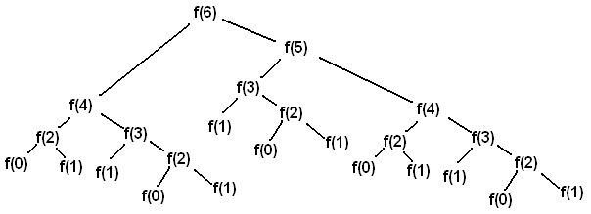
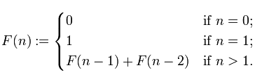
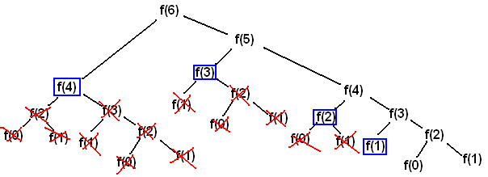
Dynamic Programming (동적계획법)

Slide 9
Dynamic Programming (동적계획법)
메모이제이션 (memoization)
최초 연산 시 나온 결과 값을 메모리에 저장하고, 동일한 연산을 할 경우 메모리에 앞서 저장한 결과 값을 불러와서 사용하는 기법.
메모리를 잡아먹는 대신 시간 복잡도를 줄일 수 있음 (시간이 더 중요!!)
메모이제이션으로 사용할 변수명을 보통 dp 로 지정
배열 dp 원소들의 초기값은 절대로 도달할 수 없는 값으로 설정한다. 그 값을 이용해서 메모이제이트가 적용됐는지의 여부를 판단
불가능하다면 bool used[N + 1] 배열을 만들어서 여부를 판단

Slide 10
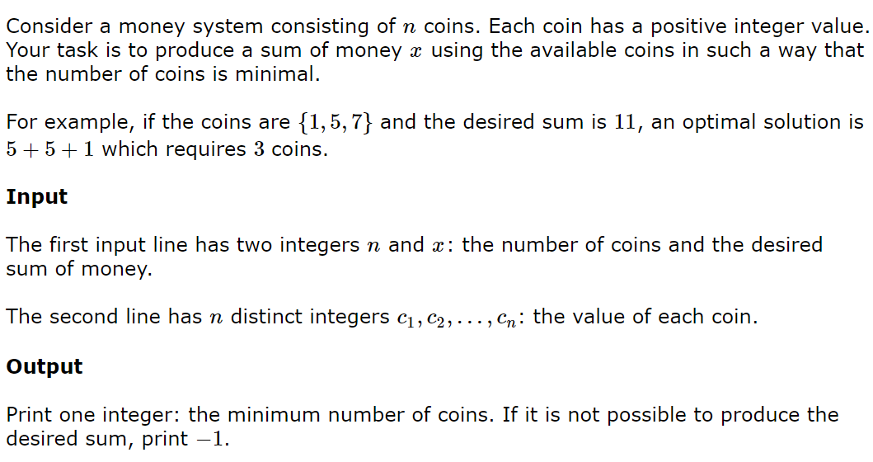
Minimizing Coins
https://cses.fi/problemset/task/1634

Slide 11
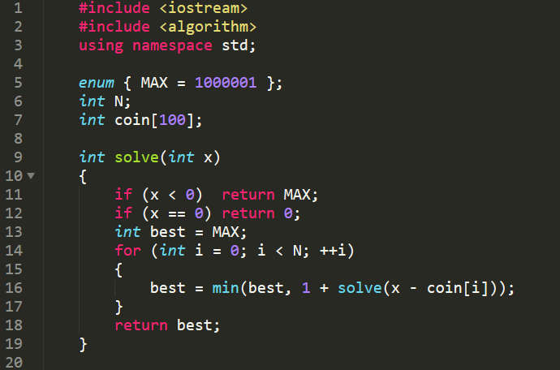
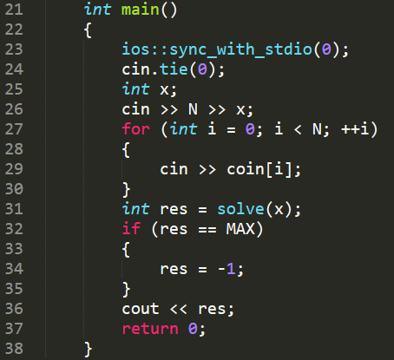
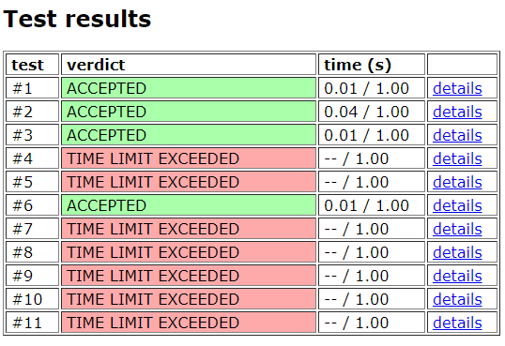
[탑-다운]
재귀함수를 사용한 DP

Slide 12
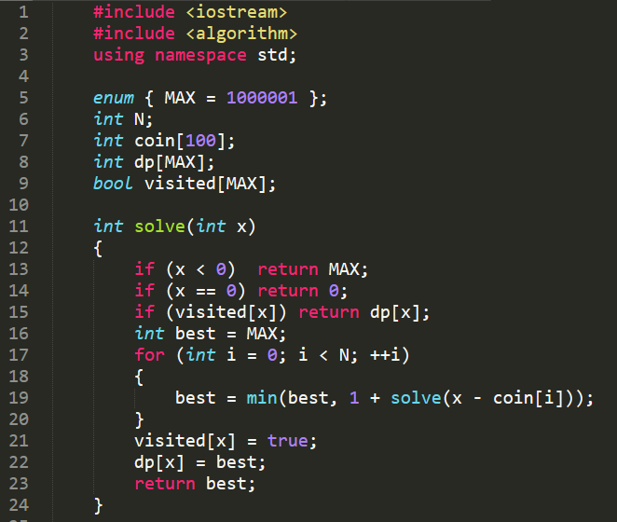
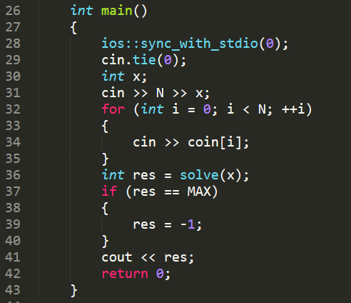
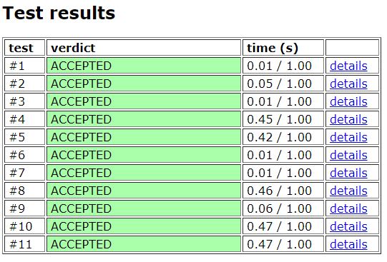
[탑-다운] 재귀함수와 메모이제이션(dp, visited)

Slide 13
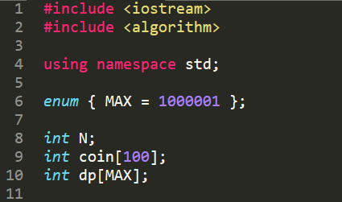
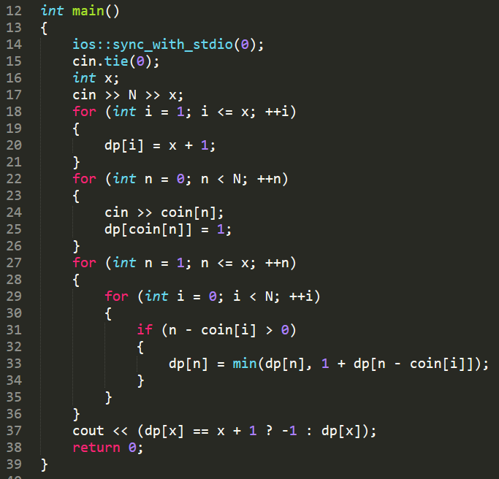
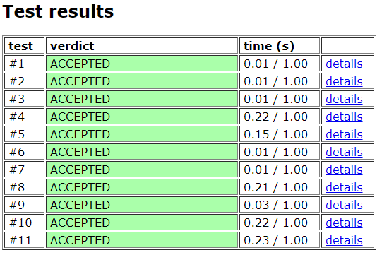
[바텀-업] 반복문과 메모이제이션

Slide 14
11726번 백준 - 2xN 타일링
https://www.acmicpc.net/problem/11726
힌트
길이 n을 -1, -2 만큼 줄여나가면서 재귀적 호출
메모이제이션 활용

Slide 15
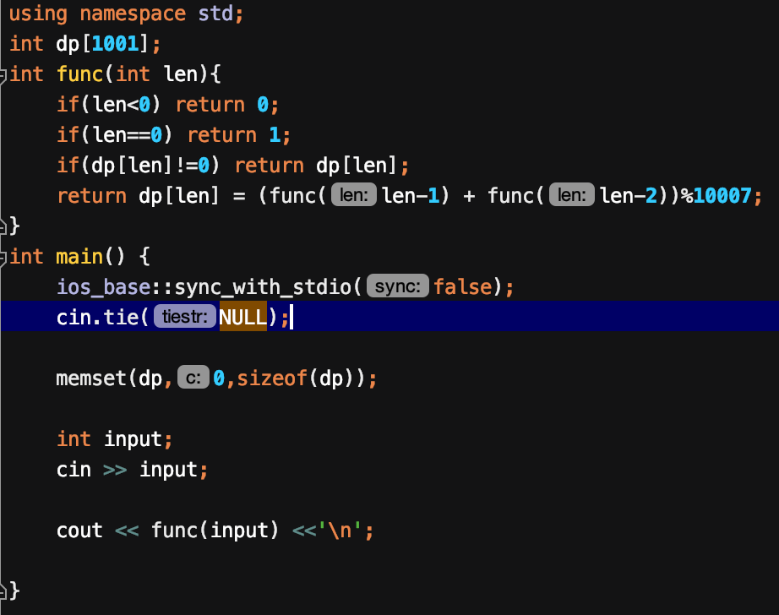
Len < 0 이면 0을
리턴해서 개수를 세지 않는다. Return 0;
Len == 0 이면 가능한 경우로 생각하여
return 1;
매 길이당 경우의 수를 dp[~~]에 저장

Slide 16
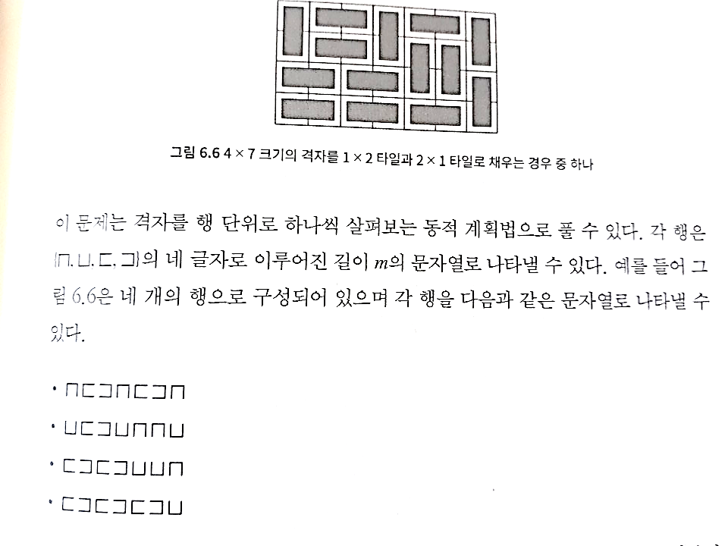
숙제 - 심화 학습 타일 채우기 4, 타일 채우기
백준 15700번(큰타일), 2718번(4xN타일)
다음과 같은 아이디어를 사용
상당히 난이도가 있으니
하다가 안되면 하지 않기!

Slide 17
가장 긴 증가하는 부분 수열
Longest Increasing Subsequence(일명 LIS 문제)
http://boj.kr/11053
재귀적 구조를 이용한 풀이
반복문을 이용한 풀이
두 가지로 모두 해결 가능
느린 → 빠른 알고리즘 순으로 알아볼 예정

Slide 18
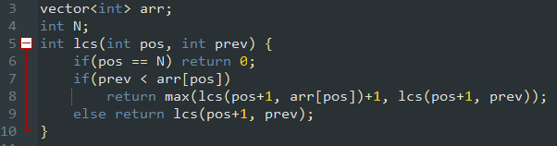
재귀적 구조를 이용한 LIS풀이
간단하게 재귀적 구조를 이용하여 풀이가능
그러나 굉장히 느림
통상적으로 재귀보다 반복구조가 빠른 편

Slide 19
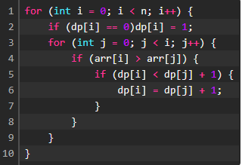

반복문을 이용한 LIS 풀이
O(N²)으로 간단하게 해결이 가능
$$dp\left[n\right]=n번\text{째} \text{수를} \text{마지막} \text{원소로} \text{가지는} \text{LIS}\text{의} \text{길이}$$

Slide 20
가장 긴 증가하는 부분 수열 2
http://boj.kr/12015
https://cses.fi/problemset/task/1145/
문제는 앞에 나온 문제와 동일
변경사항은 입력되는 수열의 크기(N)과 수열(A)의 범위 증가
기존의 O(N²) 방법으로는 TLE(Time Limit Exceeded) 판정

Slide 21
그렇다면 더욱 빠른 방법은?
순서대로 입력 배열을 확인하며 → O(N)
(LIS의 마지막 원소) < (현재 입력 원소) 인 경우
LIS 뒤에 삽입 [ LIS 길이 1 증가]
(LIS의 마지막 원소) > (현재 입력 원소) 인 경우
적절한 위치를 찾아 원소를 교체
적절한 위치를 찾아주는 STL lower_bound 함수 이용

Slide 22
STL lower_bound
FIterator lower_bound(FIterator first, FIterator last, T& val)
이진탐색(Binary Search) 기반의 탐색 방법
물론 배열 또는 리스트가 정렬되어 있어야함
찾는 key값이 “없으면 key값보다 큰 가장 작은 값”을 찾아줌
반대인 upper_bound도 존재
시간 복잡도는 O(logN)

Slide 23
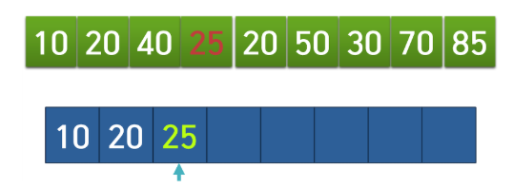
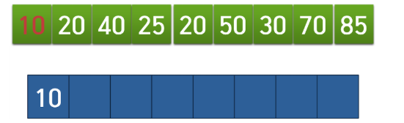
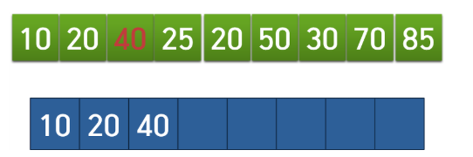
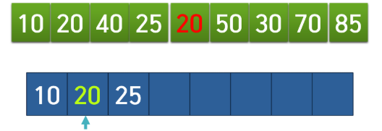
LIS 예시

Slide 24
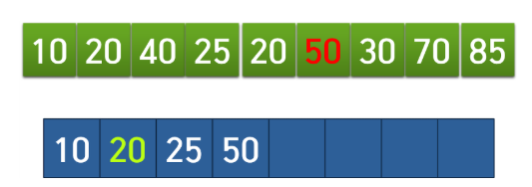
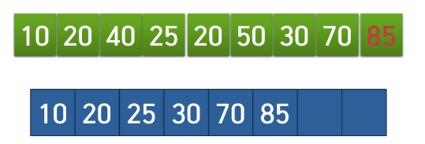
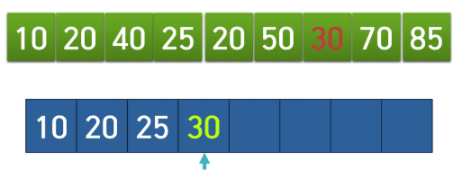
LIS 예시

Slide 25
가장 빠른 LIS 길이 구하기
순서대로 입력 배열을 확인하며 → O(N)
(LIS의 마지막 원소) < (현재 입력 원소) 인 경우
LIS 뒤에 삽입 [ LIS 길이 1 증가] → O(1)
(LIS의 마지막 원소) > (현재 입력 원소) 인 경우
적절한 위치를 찾아 원소를 교체 → O(logN)
결론적으로 O(NlogN)의 복잡도를 가짐

Slide 26
가장 빠른 코드
STL을 이용하여 단 4줄만으로 구현 가능
https://www.acmicpc.net/source/9020064

Slide 27
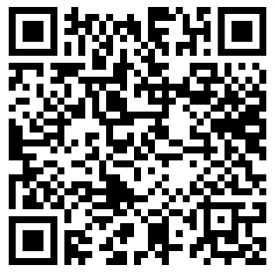
5주차 설문조사

